Slide 1
Zákon o rozpočtovej zodpovednosti
Inštitúcie pre zodpovednú a transparentnú fiškálnu politiku na Slovensku

Slide 2
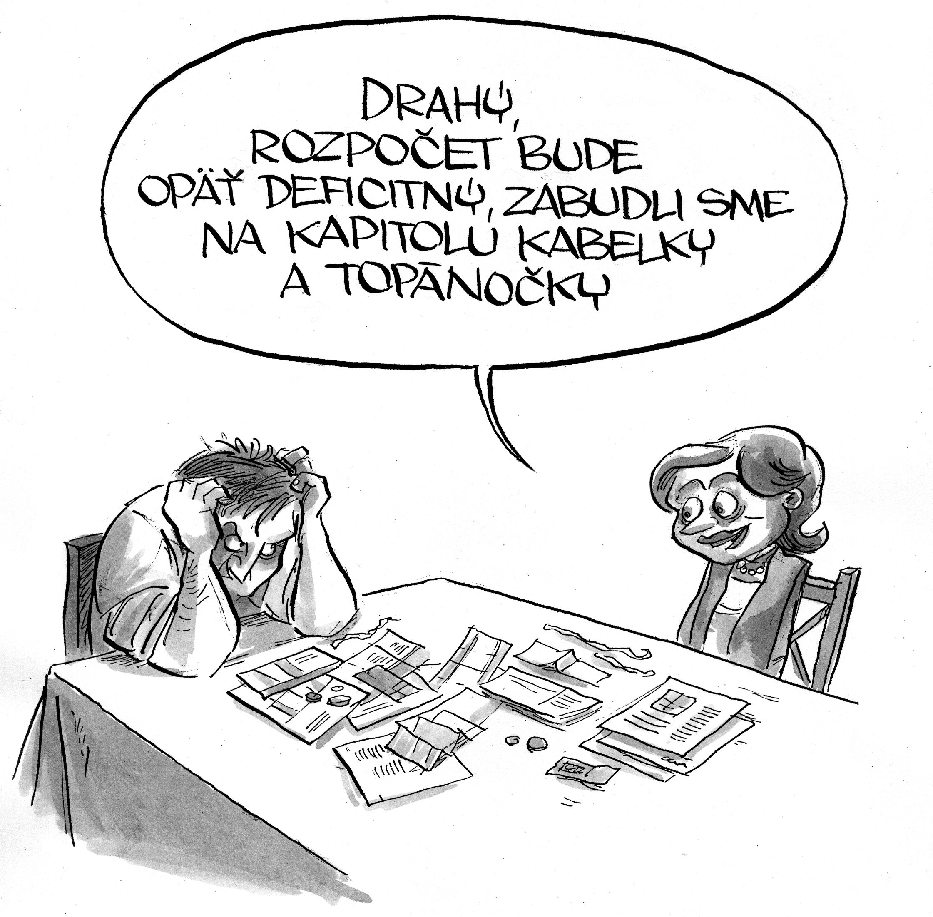

Slide 3
Obsah prezentácie
Trochu mikroekonómie
Pohľad na strednú Európu
Prečo treba zmenu?
Návrh ústavného zákona o rozpočtovej zodpovednosti

Slide 4
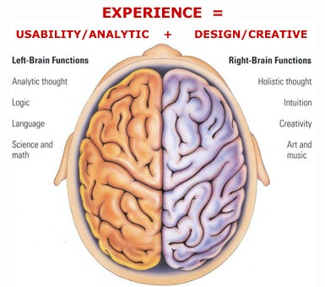
„Plánovač“ proti „Pôžitkárovi“
Novoročné predsavzatia: posledná cigareta, skoré vstávanie, chudnutie, šport, atď.
Neprežijú ani prvých pár týždňov aj keď to myslíme ex-ante vážne

Slide 5

Čo na to vymysleli?
www.stickk.com
krok – Cieľ
krok – Suma
krok – Rozhodca
krok - Podporovatelia
Treba ušiť búdu na „pôžitkára“, zmeňme hru

Slide 6
Sklon k deficitom v regióne
3 najvážnejšie príčiny:
informačná asymetria
krátkozrakosť
„common-pool“ problém
Trhy reagujú nelineárne a voliči ťažko rozlišujú medzi zlou hospodárskou politikou a zlými exogennými faktormi
Potrebujeme mechanizmus záväzkov

Slide 7
Prostredie pre FP v CE
Vyššia makroekonomická volatilita – časté ponukové šoky, menej rozvinutý finančný systém, vysoká otvorenosť
 | volatility (s.d.) | volatility of growth rate (quarterly) | autocorrelation | correlation with GER
Czech Republic | 1.47 | 1% | 0.78 | 0.86
Hungary | 1.50 | 1% | 0.83 | 0.78
Poland | 2.69 | 2% | 0.73 | 0.52
Slovakia | 1.40 | 1% | 0.75 | 0.68
Germany | 1.29 | 0.6% | 0.91 | 1.00
Je nemožné vyhodnotiť cyklickú pozíciu ekonomík v reálnom čase

Slide 8
Prostredie pre FP v CE
Časté zmeny režimov, silnejšia väzba medzi ekonomickými a politickými cyklami
Závislosť na PZI a vyššie deficity na bežnom účte
Fiškálne rámce musia byť neutrálne voči politickému presvedčeniu, bez normatívnych elementov
Voľné automatické stabilizátory ako minimum, flexibilita

Slide 9
Prostredie pre FP v CE
Nižšia daňovacia kapacita
Korupcia a nízka vymožiteľnosť práva
Fiškálne rámce nemôžu diskriminovať daňové reformy
Transparentnosť môže priniesť vyššiu efektivitu, treba sa sústrediť na celý verejný sektor

Slide 10
Prostredie pre FP v CE
Tlak na vyššie výdavky
Miera zamestnanosti
Index závislosti v staršom veku
 | 2010 | 2025 | 2050 | 2060 | change 2060-2010
CZE | 21.83 | 33.75 | 54.81 | 61.4 | 39.57
HUN | 24.22 | 33.26 | 50.83 | 57.64 | 33.42
POL | 18.98 | 32.86 | 55.69 | 68.97 | 49.99
SVK | 16.95 | 28.5 | 55.46 | 68.49 | 51.54
GER | 31.17 | 39.53 | 56.43 | 59.08 | 27.91
FRA | 25.81 | 35.85 | 44.68 | 45.2 | 16.39
EU27 | 25.9 | 34.23 | 50.42 | 53.47 | 27.57
Nediskriminovať štrukturálne reformy, ale ich odmeňovať

Slide 11
Prostredie pre FP v CE
Nižší dlh a vyšší rastový potenciál – Je to súčasť problému?
Implicitný alebo explicitný limit na dlh

Slide 12
Súčasné problémy (1)
Nízka transparentnosť a kreatívne účtovníctvo
Základné charakteristiky + súčasný fiškálny rámec = veľa zlých motivácií:
- zvrátenie alebo odďalovanie reforiem
- PPP
- predaj aktív
- podcenenie údržby
- štátne podniky a zdravotnícke zariadenia v zlom stave (odpustenie dlhov z času na čas)

Slide 13
Súčasné problémy (2)
Máme euro – potrebujeme proticyklickú politiku
Informačná asymetria a kredibilita (exit strategy)
Nedostatky SGP
Neflexibilita
Nezodpovedné pozmeňujúce návrhy

Slide 14
Ako reformovať?
Požiadavky na dobré fiškálne rámce v CE:
- politický konsenzus
- transparentnosť – koncept čistého bohatstva ako benchmark
- výdavkové limity na základe indikátorov udržateľnosti
- ústavné limity na dlh
- synergie medzi pravidlami a nezávislou fiškálnou inštitúciou
- osobitné pravidlá pre samosprávy

Slide 15
Náš návrh

Slide 16
Okopírovali sme osvedčený recept
www.stickk.com
Fiškálne pravidlá
krok – Cieľ
krok – Suma
krok – Rozhodca
krok - Podporovatelia
Reputácia, príp. iné politické náklady
Rada
Verejnosť cez transparentnosť

Slide 17
Návrh zákona definuje analytické koncepty
Dlhodobá udržateľnosť a ukazovateľ dlhodobej udržateľnosti (GAP)
No policy change scenár (základný scenár)
Primárne štrukturálne saldo (pre celý verejný sektor!)
Daňové výdavky
Čisté bohatstvo SR
Implicitné záväzky

Slide 18
Firma verzus štát
Firma
Štát
Výsledovka
Rozpočet
Bilancia
Čisté bohatstvo
Cash-flow
Stratégia riadenia dlhu

Slide 19
Čisté bohatstvo (1)
Väčšinou nás zaujímajú tokové veličiny a málo stavové
Nepoznáme „bilanciu“ štátu

Slide 20
Čisté bohatstvo (2)
Zlé motivácie v súčasnosti:
Predaj aktív
Zanedbávanie opráv a údržby
Veľký dôraz na PPP
Šetrenie na úkor štátnych podnikov
Averzia voči kapitalizačným schémam
Nesymetrické zaobchádzanie s hospodárskym výsledkom NBS
Príliš rýchle vyčerpávanie prírodných zdrojov
Sklon k riziku pri právnych otázkach
Podceňovanie environmentálnych nákladov
Kráčame smerom k ČB a chceme v našom návrhu riešiť v prvom kroku aspoň tie podčiarknuté motivácie
Koncept čistého bohatstva všetkých 9 rieši!

Slide 21
Záchranná brzda (1)
Každé pravidlo sa dá obísť, preto potrebujeme tvrdý limit, ktorý obmedzí politikov ešte predtým ako je už neskoro
Hrubý verzus čistý dlh? Preferujeme hrubý (už nie je veľký rozdiel a Eurostat počíta hrubý)
Sankcie? Vážne s možnosťou pádu vlády (hlasovanie o dôvere), zabudované do ústavného zákona
Navrhujeme 60% z HDP pre hrubý dlh s postupným poklesom na 50% z HDP do roku 2028

Slide 22
Záchranná brzda (2)

Slide 23
Záchranná brzda (3)
Politické a ekonomické náklady blízko stropu (kumulujú sa)
50%
- Otvorený list ministra financií parlamentu + stratégia znižovania
53%
- Zmrazenie platov vlády
- Vláda predloží balík reforiem do parlamentu
55%
- Viazanie 3% výdavkov v aktuálnom rozpočte
- Nemožnosť čerpať rezervy vlády a PV
- Nemožnosť zvýšiť nominálne výdavky v rozpočte na ďalší rok (platí to na celú verejnú správu vrátane samospráv)
57%
- Nutnosť predložiť vyrovnaný rozpočet (aj samosprávy)
60%
- Hlasovanie o dôvere vláde v parlamente

Slide 24
Záchranná brzda (4)
Výnimky:
Vojnový stav
Dva roky pre novú vládu bez tvrdých sankcií
Tri roky bez tvrdých sankcií v prípade:
a) vážnej recesie
b) nečakaného negatívneho efektu nad 3% z HDP (prírodná katastrofa, záchrana bankového sektora, relaizácia medzinárodných zmlúv)

Slide 25
Konsolidujme už dnes (1)
Navrhujeme zaviesť výdavkové stropy na agregátnej konsolidovanej úrovni pre volebný cyklus (bez municipalít)
Stropy implicitne vychádzajú z konceptu dlhodobej udržateľnosti a čistého bohatstva
Nediskriminujú politické presvedčenie
Preferujeme jednoznačnosť a skutočnú debatu o prioritách
Nehráme sa s mandatórnosťou výdavkov
Len reputačné riziko

Slide 26
Konsolidujme už dnes (2)
Konsolidovaná bilancia verejného sektora (dnešný stav)
Príjmy | Výdavky
P1 – Dane a odvody | V2 – Eurofondy (bez spolufinancovania)
P2 – Predaj majetku | V3 – Úrokové náklady
P3 - Dividendy | V4 – Výdavky citlivé na cyklus
P4 – Iné nedaňové príjmy | V5 – Ostatné výdavky
P5 - Eurofondy
P6 – Iné GaT
DEFICIT

Slide 27
Konsolidujme už dnes (3)
Prvá zmena
Príjmy | Výdavky
P1 – Hrubé dane a odvody | V1 – Daňové výdavky
P2 – Predaj majetku | V2 – Eurofondy (bez spolufinancovania)
P3 - Dividendy | V3 – Úrokové náklady
P4 – Iné nedaňové príjmy | V4 – Výdavky citlivé na cyklus
P5 - Eurofondy | V5 – Ostatné výdavky
P6 – Iné GaT
DEFICIT

Slide 28
Konsolidujme už dnes (4)
Teraz vyhodíme samosprávy (SS)
Príjmy - SS | Výdavky - SS
P1 – Hrubé dane a odvody | V1 – Daňové výdavky
P2 – Predaj majetku | V2 – Eurofondy (bez spolufinancovania)
P3 – Dividendy | V3 – Úrokové náklady
P4 – Iné nedaňové príjmy | V4 – Výdavky citlivé na cyklus
P5 - Eurofondy | V5 – Ostatné výdavky
P6 – Iné GaT
DEFICIT - SS

Slide 29
Konsolidujme už dnes (5)
Príjmy - SS | Výdavky - SS
P1 – Hrubé dane a odvody | V1 – Daňové výdavky
P1a - štrukturálne | V1a - štrukturálne
P1b - cyklické | V1b - cyklické
P2 – Predaj majetku | V2 – Eurofondy (bez spolufinancovania)
P3 – Dividendy | V3 – Úrokové náklady
P4 – Iné nedaňové príjmy | V4 – Výdavky citlivé na cyklus
 | V4a - štrukturálne
 | V4b - cyklické
P5 - Eurofondy | V5 – Ostatné výdavky
P6 – Iné GaT
DEFICIT - SS
Výdavkový limit sa vzťahuje na V1a+V4a+V5

Slide 30
Prečo tak komplikujeme výdavkové limity? Nestačia stropy z 3-ročného rozpočtu?

Slide 31
Konsolidujme už dnes (6)
Prvý krok: Analýzou dlhodobej udržateľnosti Rada určí rozdiel medzi aktuálnou a želateľnou úrovňou štrukturálneho deficitu – GAP (starnutie, implicitný a podmienený dlh, bez jednorazových efektov (aj predaj majetku) a korekciou pre štátne podniky a NBS)
Druhý krok: Vláda na začiatku volebného obdobia povie koľko plánuje konsolidovať. Minimálne 0,5% z HDP v priemere (až kým sa GAP neuzavrie);
Tretí krok: Rada určí výdavkové limity

Slide 32
Konsolidujme už dnes (7)
Ako prebieha update mimo volebného roku?
Po vyhodnotení predchádzajúceho roka Radou sa pripravia korekčné faktory (5):
Výdavkový limit sa môže zmeniť ak sa zmenil GAP; tak smerom nahor aj nadol
Len smerom nadol v prípade, že predchádzajúci rok bol výdavkový strop prekročený, Hospodárenie štátnych podnikov a NBS sa zhoršilo, deficit municipalít bol väčší než plánovaný alebo P4 a P6 sa nenaplnili
Pre nasledujúci volebný cyklus sa určia stropy na základe konsolidácie o 0,5% z HDP

Slide 33
Pravidlá pre samosprávy
Zlaté pravidlo pre samosprávy: dlh len na investičné projekty;
Dlh by nemal presiahnuť60% skutočných bežných príjmov
Splátky nesmú presiahnuť 15% skutočných bežných príjmov
PPP sa vždy počítajú do dlhu aj investičné dodávateľské úvery
Odstupňovaný sankčný mechanizmus (vrátane (finančnej sankcie nad 60%)
Konkurz na samosprávy – no bail-out
Ochranná klauzula: presun kompetencií len s peniazmi

Slide 34
Pravidlá transparentnosti
Zákonné požiadavky na informácie; špecifikácia povinného časového rámca (t-2 až t+3 je minimum)
Čisté bohatstvo, konsolidovaná bilancia, daňové výdavky, hospodárenie štátnych podnikov, implicitný a podmienený dlh budú súčasťou základných dokumentov
Stratégia štátneho dlhu a jej plnenie budú tiež obsiahnuté v rozpočte a štátnom záverečnom účte (cash-flow)
Kódex zverejňovania pre weby verejných inštitúcií; verejný zoznam prijímateľov dotácií a transferov
Procedurálne návrhy – PAYGO
Zákonná úprava 2 výborov

Slide 35
Rada pre rozpočtovú zodpovednosť (1)
Zrkadlo pre vládu, studňa informácií pre verejnosť a pomocník parlamentu
Traja členovia + sekretariát s výkonným riaditeľom (cca. 15 ľudí) financované z NBS (rakúsky model)
Menovanie predsedu rady parlamentom (2/3 väčšina); ďalších dvoch navrhuje prezident a guvernér (tam stačí nadpolovičná väčšina); ostatní výberovým konaním
Sedemročné obdobie, neobnoviteľné

Slide 36
Rada pre rozpočtovú zodpovednosť (2)
Rada odborne garantuje výstupy; operatívu má na starosti VR
Zatiaľ striktne v pozitívnej rovine a nie v normatívnej
Čo by mala robiť?
- Hodnotiť dodržiavanie pravidiel rozpočtovej zodpovednosti
- Kalkulovať GAP a zevrejňovať správu o dlhodobej udržateľnosti
- Pripravovať no-policy scenáre a FIA (fiscal impact assessment)
- Hodnotiť a monitorovať vývoj verejných financií

Slide 37
Časový harmonogram
Druhé a tretie čítanie v decembri alebo januári
Voľba členov rady pravdepodobne po voľbách
Účinnosť zákona od 1. marca 2012
Účinnosť ustanovení pre samosprávy: 1. januára 2015
Novelizácia zákona o rozpočtových pravidlách a zákona o rozpočtových pravidlách samospráv v strede budúceho roka

Slide 38
Ďakujem za pozornosť!
Notes:
38

